Slide 1

TRƯỜNG ĐẠI HỌC CẦN THƠ
KHOA CNTT & TT
BÁO CÁO BÀI TẬP NHÓM SỐ 1
TÌM HIỂU CÔNG CỤ QUẢN LÝ CẤU HÌNH
Giáo viên hướng dẫn: Ths. Phan Phương Lan
Sinh viên thực hiện:
Nguyễn Thanh Phi 1111325
Nguyễn Vương Thành Tâm 1111336
Huỳnh Thanh Nhã 1111319
Võ Văn Hiệp 1111289
Trần Duy Lâm 1111305

Slide 2
NỘI DUNG
1. Giới thiệu
2. Các công cụ quản lý cấu hình
3. Google Code + TortoiseSVN
4. Demo

Slide 3
Giới thiệu
Công cụ quản lý cấu hình phần mềm có vai trò quan trọng trong việc bảo trì sản phẩm phần mềm.
Quản lý tài liệu như các mã nguồn và những phần liên quan trong dự án đặc biệt với các dữ liệu phân tán.
Kiểm soát các phiên bản, theo vết các chỉnh sửa một cách hiệu quả.

Slide 4
Các công cụ quản lý
Google Code
Visual Source Safe
Eclipse
VisualSVN Server
+
TortoiseSVN

Slide 5
Google Code
Tính năng chính
Administrator: quản lý thành viên, cài đặt cho dự án
Source: lưu trữ dữ liệu của dự án, sự thay đổi các phiên bản
Issues: Cho phép tạo và theo dõi các vấn đề liên quan như quản lý phần công công viêc, lỗi, cần hỗ trợ, v.v…

Slide 6
Google Code
Tính năng chính
Download: cho phép thành viên trong nhóm có thể download file về máy.
Wiki: chứa các mẫu cấu hình và từ điển dữ liệu

Slide 7
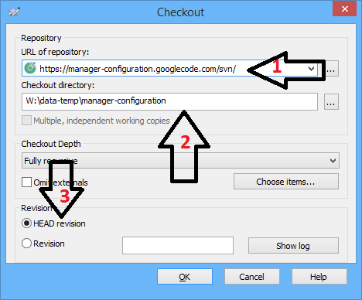
TortoiseSVN
Tính năng chính
Checkout: liên kết với kho dữ liệu đã được tạo trên Google Code để tạo bản sao các file trên repository trên máy tính.

Slide 8
TortoiseSVN
Tính năng chính
Update: cập nhật file mới nhất từ trên repository về thư mục đã được checkout.

Slide 9
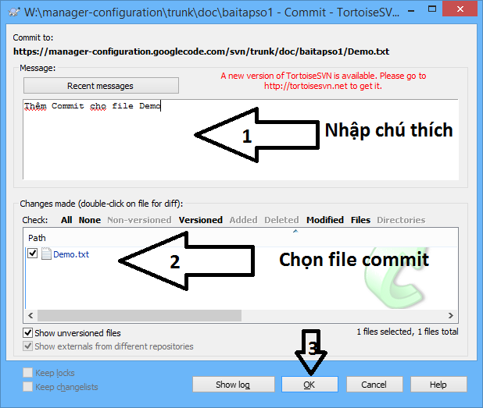
TortoiseSVN
Tính năng chính
Commit: người dùng/thành viên nhóm phát triển có thể chọn file cần thiết và đưa file của mình lên repository

Slide 10
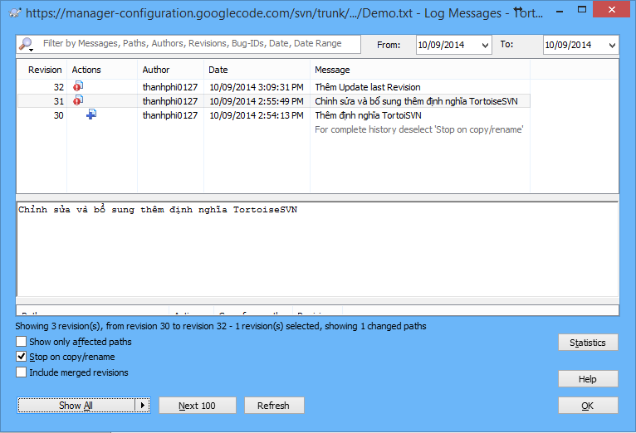
TortoiseSVN
Tính năng chính
Show log: ghi lại tất cả các thao tác của các thành viên đối toàn bộ các tài liệu cũng như mã nguồn của hệ thống

Slide 11
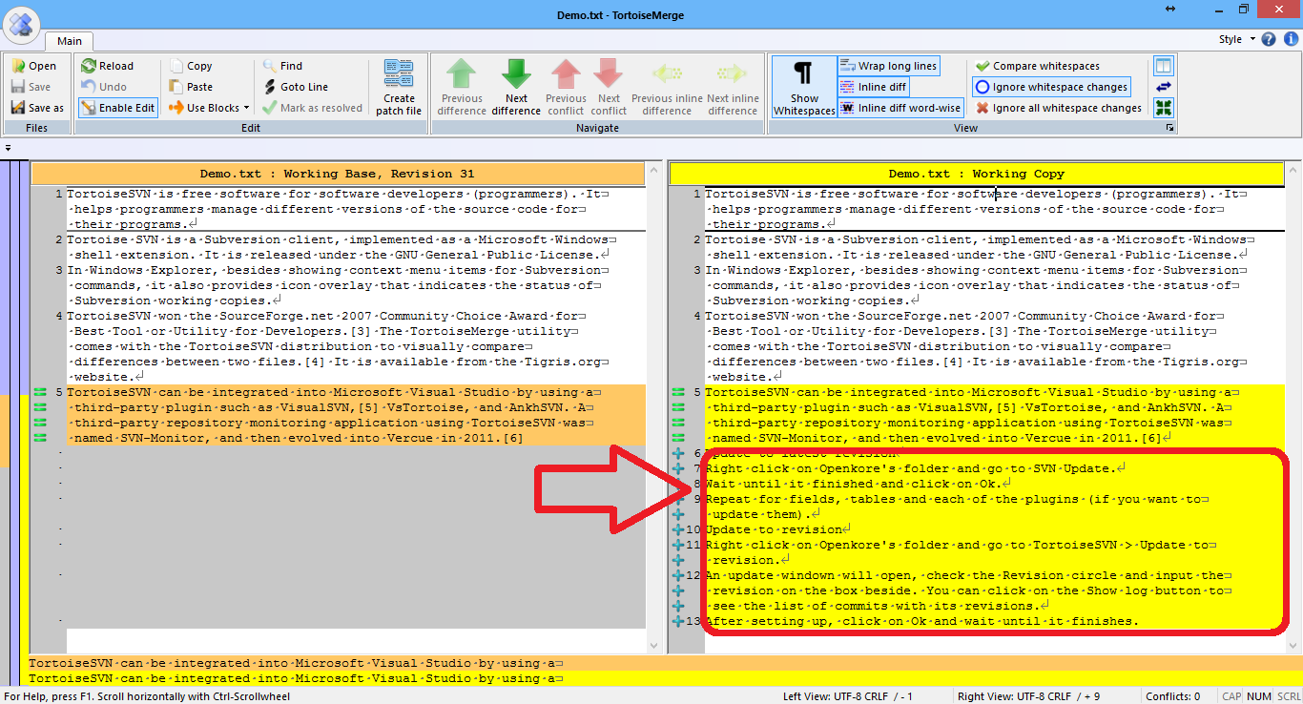
TortoiseSVN
Tính năng chính
Diff: Chức năng này cho phép người dùng có thể so sánh sự khác nhau của phiên bản hiện tại với phiên bản trên hệ thống.

Slide 12
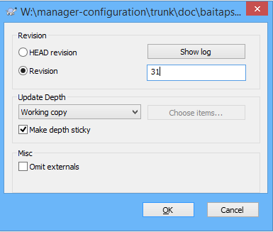
TortoiseSVN
Tính năng chính
Update to revision: cập nhật lại một phiên bản bất kì nếu có sự cố về tập tin phiên bản hiện tại.

Slide 13
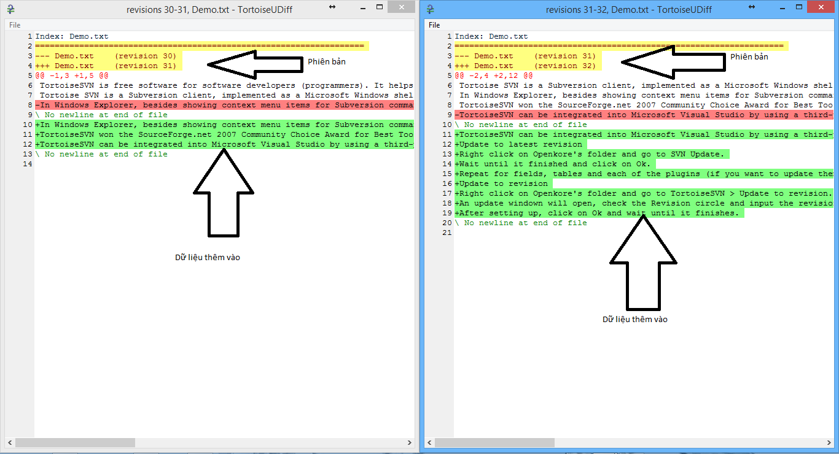
TortoiseSVN
Tính năng chính
Show changes as unified diff: xem sự khác nhau giữa 2 phiên bản bất kì của một file.

Slide 14
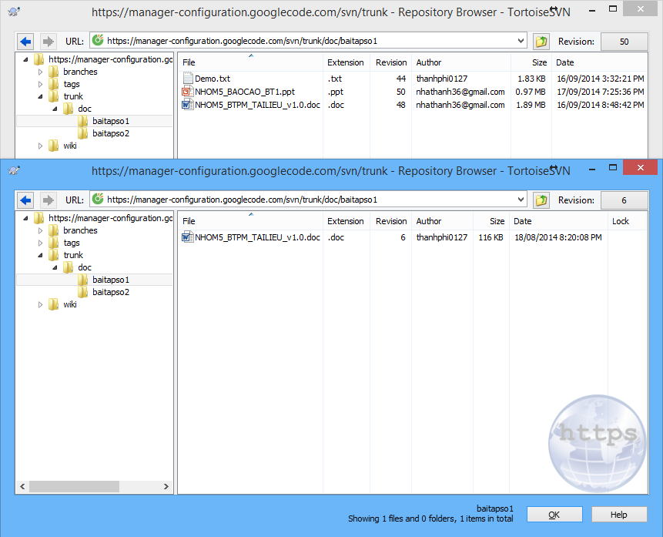
TortoiseSVN
Tính năng chính
Browse repository: cho phép xem sự khác nhau giữa 2 thư mục trong trong cùng một dự án.
Hỗ trợ người quản lý xem xét sự thay đổi bất kì 1 thư mục.

Slide 15
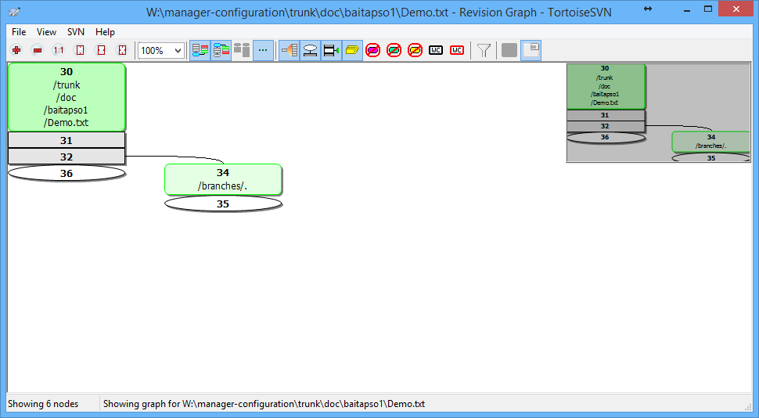
TortoiseSVN
Tính năng chính
Revision Graph: dựng lại đồ thị các phiên bản cho một tài liệu, bao gồm các phân nhánh của các phiên bản.

Slide 16
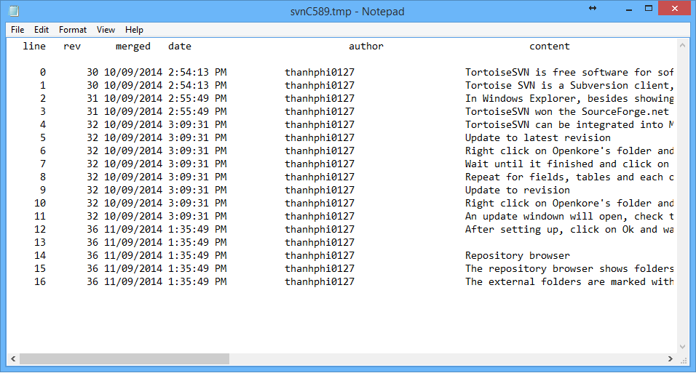
TortoiseSVN
Tính năng chính
Blame: xem một cách chi tiết về tập tin tài liệu bao gồm các thông tin: Số dòng, Người cập nhật, ngày, chi tiết cập nhật

Slide 17



